Slide 1
감정일기 서비스 기획서
2023-10-06
Ver. 1.0

Slide 2

서비스 개요
구분 | 내용
기획 서비스 | 감정 일기
기획 목적 | To do list를 사용하여 일정관리 및 우선순위 결정 우울, 불안 장애를 진단 받는 사람이 증가 하고 있는 현실에 도움이 될 목적
기대 효과 | 감정에 따른 자아 성찰 우울 빈도에 따른 상담 추천 정신건강 관리에 대한 보조 수단
주요 기능 | 일기에 감정을 선택할 수 있는 기능 일별 감정표현 및 한 줄 일기 기록 감정표현 횟수 통계 제공
주요 고객 | 자아 성찰을 통해 자신의 감정을 통제하는데 도움을 받기를 원하는 자
1차 납기 기일 및 발표일 | 10월 18일(수), 10월 20일(금) 오후
서비스 개요
| 서비스에 대한 개괄적인 내용을 작성한 문서
신규 서비스라면 기획서를 읽는 다양한 관계자의 이해를 돕기 위해 간단한 서비스 개요를 삽입하면 좋습니다.
서비스의 배경과 목적, 효과를 공유하여 방향성을 전달합니다.

Slide 3

클라이언트 유저 플로우
로그인 프로세스
시작
시작
프로젝트 등록
프리모아 웹사이트접속
계정이
있습니까?
NO
회원가입
회원가입 정보입력
계정이 있습니까?
NO
회원가입
회원가입 정보입력
YES
YES
NO
지원자 모집
가입완료
로그인
미팅신청
아이디/비밀번호 입력
‘아이디와 비밀번호를
확인해주세요.’ 얼럿
계약대상을
선택하였습니까?
아이디/비밀번호
확인
NO
YES
YES
계약서 날인
마이페이지 노출
가입완료
플로우차트
| 서비스 또는 단위프로세스의 흐름을 도식화 한 문서
서비스 유저 플로우는 개발자의 전체 흐름에 대한 파악에 용이합니다. 세부 기능별 프로세스 플로우는 각 기능에 발생 가능한 이슈사항을 확인할 수 잇고 대응에 대해 간결히 기술합니다.
이 또한 정해진 양식은 없습니다. 단 기호는 국제적으로 통일된 기호이기 때문에 맞추어 작성해주셔 야합니다.
플로우차트에 모든 정보를 작성하려 하다 보면 오히려 이해가 어려울 수 있습니다. 간결히 작성 후 상세 기획에 표기하는 것이 효율적입니다.
완료
완료

Slide 4
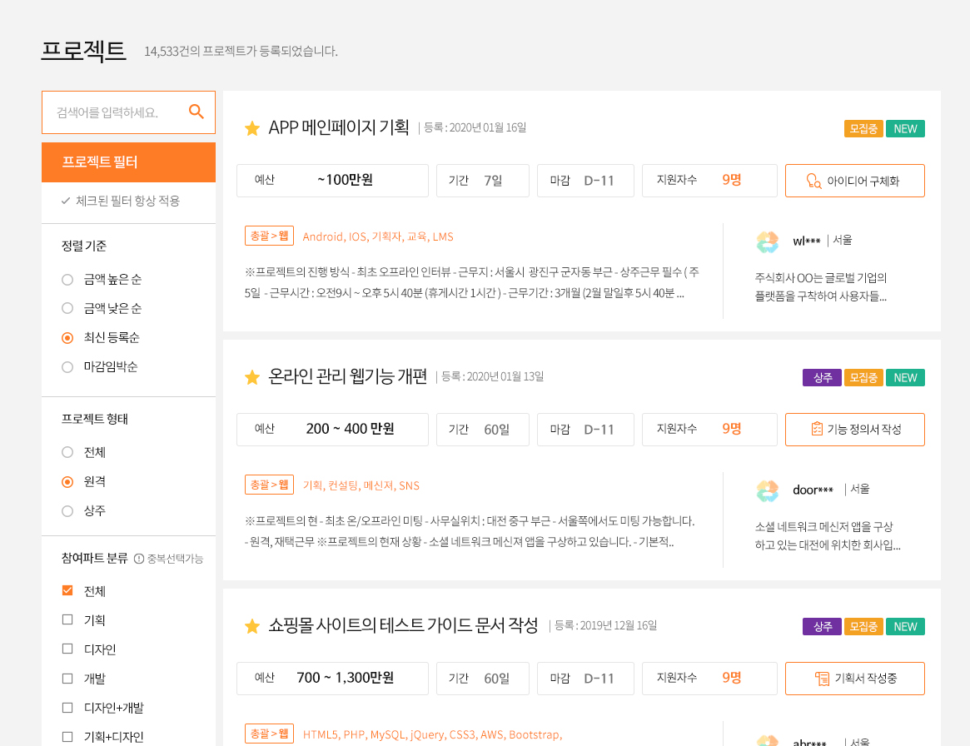

DEVELOP Description
1 | 기본정보 페이지를 프로젝트 리스트 디폴트로 노출
2 | 검색/필터/소팅 바 필터에 따라 소팅이 구분됨.
3 | 구성요소 즐겨찾기 ☆표시는 비회원/파트너 회원에만 노출(클라이언트 노출하지 않음) 제목 | 등록일자, 모집중, 상주여부, 신규여부 체크 마크
4 | 구성요소 예산 만원단위로 작성 기간 일단위 노출 마감 D-로 표기하되 마감 당일의 경우 HH시간 MM분 으로 표기하며 마감 후에는 마감 표기함 지원자 수가 99가 넘는 경우 99+로 표기 기획단계 4단계 노출 : 아이디어단계, 기능정의서 작성, 기획서 작성중, 상세기획서 작성
5 | 구성요소 프로젝트 분야 1차 + 하위분야 | 필요기술 프로젝트 상세내용 2줄까지 노출 + 말줄임 표기 클라이언트 ID, 프로필이미지, 회사소개 작성
6 | 리스트는 10개까지 노출 후 페이징 처리
안전한 IT 외주:아웃소싱 플랫폼 프리모아
1
2
3
4
5
스토리보드
- PC 웹 기획 | 스토리보드는 UI(User Interface)라고 불리우는 서비스의 화면을 설계하고 실제 작업자에게 작업할 사항을 전달하는 문서입니다.
PC웹 또한 마찬가지로 와이어 프레임 형태로 기획서를 작성합니다.
기획서 토대로 UX(User Experience)에 맞춰 디자인을 하며, 기획서와 구성요소는 같으나 UI가 변경되는 경우 개발에 이해를 돕기 위해 디자인 된 화면을 토대로 기획서를 다시 작성할 수 있습니다.
6

